Slide 1
Procedura organizzativa modulare
Pronto Soccorso e Medicina D'urgenza -
Semintensiva Covid E Non Covid
IL DIRETTORE:
Dott. Vito Procacci
REDATTORI:
Dott. Antonio Mangialardo
Dott.ssa Stefania Princigalligalli
Notes:
1/28/2021
1
1

Slide 2

PERCHE’ CAMBIARE?
Rispondere ai cambiamenti socio-culturali ed economici;
Dinanzi ad una casistica eterogenea e caratterizzata da una sempre più grande complessità assistenziale, è fondamentale la presenza eformazione di personale sanitario con competenze avanzate e trasversali all'interno di un equipe multidisciplinare e multiprofessionale;
Garantire alti livelli di efficienza ed efficaci, come indicatori di qualità assistenziale indispensabili.
Notes:
1/28/2021
2
2

Slide 3

OBIETTIVI ED INDICATORI DI QUALITA’
Ottimizzare i meccanismi di briefing, approvvigionamento, gestione delle risorse tecnologiche e strutturali;
Ottimizzare le procedure assistenziali attraverso una più razionale , efficace, efficiente organizzazione del lavoro;
Individuare precise figure Mediche ed Infermieristiche di riferimento, deputate all'attività su specifici moduli e unità letto;
Migliorare la customer e l’employee satisfaction (Somministrazione mensile del questionario MMSS=MACCLOSKEY MUELLER SATISFACTION SCALE; Allegato 4).
Briefing giornaliero e monitoraggio bisogni formativi
Notes:
1/28/2021
3
3

Slide 4
FUNCTIONAL NURSING:
IL SUPERAMENTO DEL MODELLO
la suddivisione per compiti portava l'infermiere a conoscere solo un aspetto del paziente (In base al compito assegnatogli), quindi era ben lontana la presa in carico a 360° e la responsabilizzazione dell'assistenza infermieristica.
Il compito era vissuto come obiettivo e non come strumento per raggiungerlo, le attività parcellizzate, senza visione globale con approccio meccanicistico e non più centrate sulla persona ma sull'organizzazione.
Inoltre, vi era una maggiore insoddisfazione percepita dal paziente e dall'infermiere stesso che doveva avere in carico più pazienti su intere corsie nelle U.O., quindi percepiva un aumento del carico di lavoro e maggiore confusione , in particolare nel formulare le consegne, ricomponendo quel puzzle frammentato di dati clinici,con il rischio di informazioni smarrite o non comprese tra colleghi.
Notes:
1/28/2021
4
4

Slide 5
MODULAR NURSING: una nuova prospettiva per l’assistenza sanitaria
Nato dall'unione tra il primary e il team nursing, prevede la suddivisione del reparto in moduli (es. A-B-C), in ciascuno di essi, vi è la presenza di un infermiere. Garantisce:
Continuità assistenziale;
Riduzione drastica degli errori dovuti ad un continuo passaggio di informazioni frammentate;
Migliore employee satisfaction e motivazione ad agire del personale;
Potenziamento delle competenze cliniche/gestionali/ organizzative e responsabilità delle singole discipline operanti, riduzione del rischio di burnout, autonomia e indipendenza;
Lavoro multidisciplinare e trasversale;
Migliore customer satisfaction (percorso incentrato sull’individualità del paziente, personalizzando i piani assistenziali, il paziente percepisce una maggiore sicurezza e serenità, con la presenza di un unico infermiere per turno a cui poter comunicare tutti i suoi bisogni fisici e non);
Corsie lunghe superate, dividendole in moduli con camere vicine.
Da considerare come il cambiamento genera resistenza, richiede flessibilità, adeguamenti culturali ed un alto livello formativo
Notes:
1/28/2021
5
5

Slide 6
Risorse Umane:
1 infermiere per ogni modulo;
1 medico per n. 2 moduli;
1 OSS + 1 Ausiliario per sistema modulare.
Modulo Assistenziale :
5 posti letto;
Carrello terapia (materiale e farmaci suddivisi secondo check-list);
Carrello igiene e medicazioni;
Carrello Emergenza / Urgenza
Unità letto paziente:
Letto (spondine e telecomando funzionante e non mancanti o danneggiati);
Monitor con Cavo per PA, elettrodi per monitoraggio cardiaco, saturimetro, cavo per rilevazione TC;
Erogatore O2;
Aspiratore;
Ventilatore;
Asta per flebo;
Comodino;
ROT (Affianco all'ingresso della stanza).
Notes:
1/28/2021
6
6

Slide 7
Gestione degli spazi e del personale:
MUSI COVID:
Il reparto suddiviso in moduli con quattro – otto unità letto (a seconda del livello di intensità di cure), camere vicine tra di loro e omogenee per livello di complessità assistenziale.
Prevede la presenza di 3 medici e 2 OSS
Nel turno mattutino e pomeridiano vi sono: quattro infermieri ( tre suddivisi tra altrettanti moduli e un jolly), un OSS e un ausiliario come figure di supporto.
Turno notturno: Tre infermieri e un OSS.
Qualora vengano assegnate alla nostra UOC i letti della ex Cardiologia d'Urgenza e ex CPU, si aggiungeranno ulteriori 3 moduli (Vedi schema in calce alla procedura).
MUSI NON COVID (Ex Sala Rossa) (1 Medico + 1 OSS)
2 moduli per un totale di 7 unità letto (4+3) gestite da due infermieri di cui uno (individuato sul turnetto con R) addetto anche alla cure delle apparecchiature, approvvigionamento di sala e compilazione delle check-list.
Notes:
1/28/2021
7
7

Slide 8
SHOCK ROOM (EX AREA GIALLA) (2 Medici nel turno 8-20; 1 Medico nel turno 20-8; + 1 OSS + 1 Ausiliario)
2 Moduli (Primo modulo con 2 Box di accoglienza, Secondo modulo con 4-6 Unità letto per la sosta breve intensivistica) con due infermieri che all'occorrenza collaborano fra di loro in una gestione integrata.
NUCLEO ASSITENZIALE AVANZATO (1 Medico + 1 Aus)
2 infermieri di cui uno (Individuato sul turnetto con T) addetto al Trige.
PRETRIAGE (1 Aus. In comune con Area Verde)
1 infermiere + 1 Aus. in comune con i codici Verdi.
AREA VERDE (Attiva 8-20) (1 Medico + 1 Aus. in comune con il PreTriage)
1 infermiere.
Notes:
1/28/2021
8
8

Slide 9

RUOLO DELL’INFERMIERE:
L'infermiere, in ciascun modulo, è responsabile dell'assistenza infermieristica dei pazienti presenti, ma anche della gestione al meglio delle risorse, del rifornimento, corretto funzionamento di esse ed in caso contrario delle segnalazioni, attraverso le check-list presenti in reparto (Allegato 1-2-3-4).
L'infermiere “Jolly” si occuperà dell'accoglienza dei pazienti in arrivo, con il trasferimento presso un'area pulita (Area Grigia), ove si occuperà di un iniziale monitoraggio e stabilizzazione delle condizioni cliniche e successivamente, in base alle patologie, intensità di cure e alla disponibilità di posti letto nei diversi moduli, sceglierà la più corretta collocazione al fine di garantire un'adeguata e tempestiva assistenza e un livello di complessità assistenziale simile tra i diversi moduli.
Inoltre, è disponibile come supporto per i colleghi in caso di necessità e sovraintende all'andamento di tutto il servizio infermieristico e al rispetto delle procedure qui riportate. Si rapporta direttamente con la Coordinatrice o suo sostituto.
In supporto a tale metodica di lavoro,
vi è l'adozione della Cartella infermieristica (Allegato 1).
Notes:
1/28/2021
9
9

Slide 10
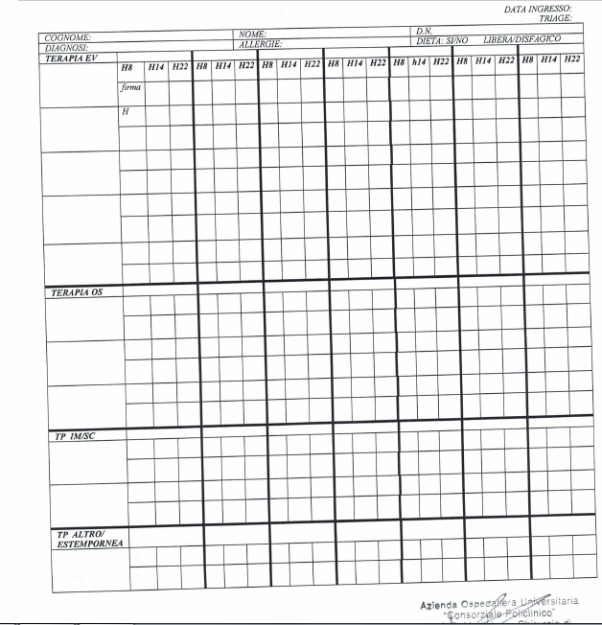
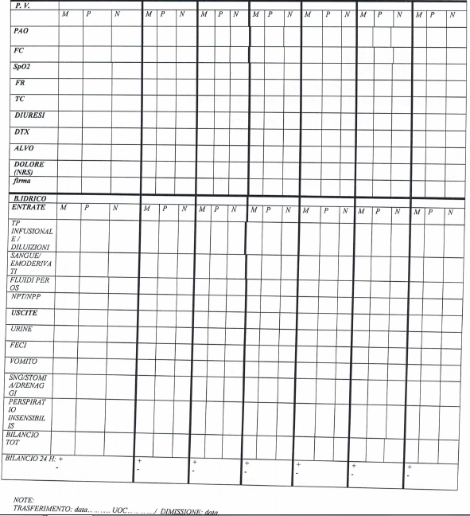
ALLEGATO 1: CARTELLA INFERMIERISTICA

Slide 11
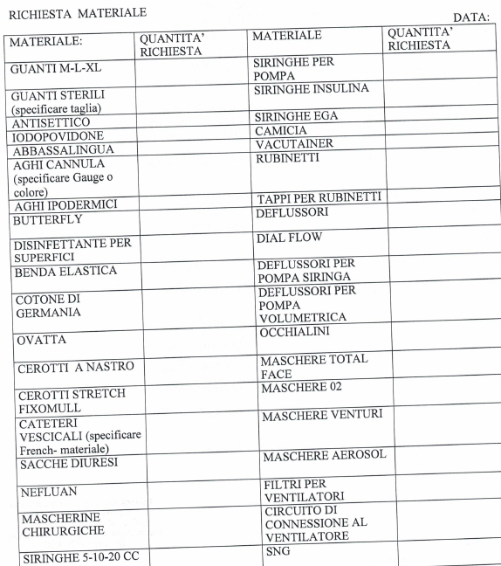
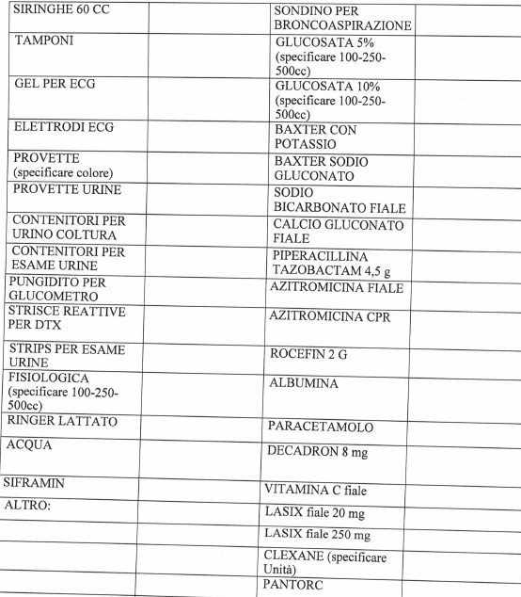
ALLEGATO 2: RICHIESTA MATERIALE/FARMACI

Slide 12
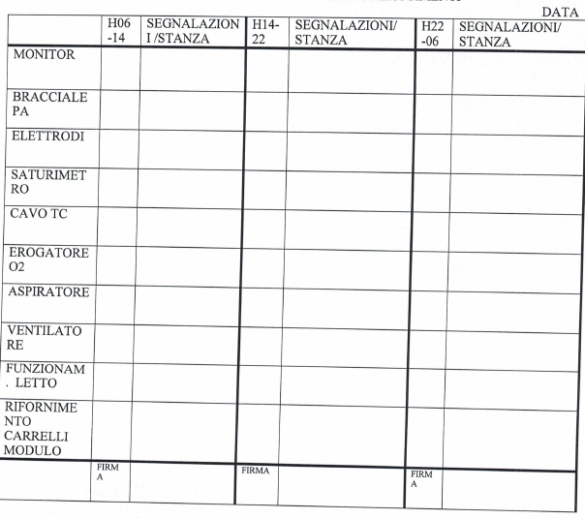
ALLEGATO 3: SEGNALAZIONI
NB: Tutte le schede sono sempre datate e firmate dall’infermiere che richiede/segnala

Slide 13
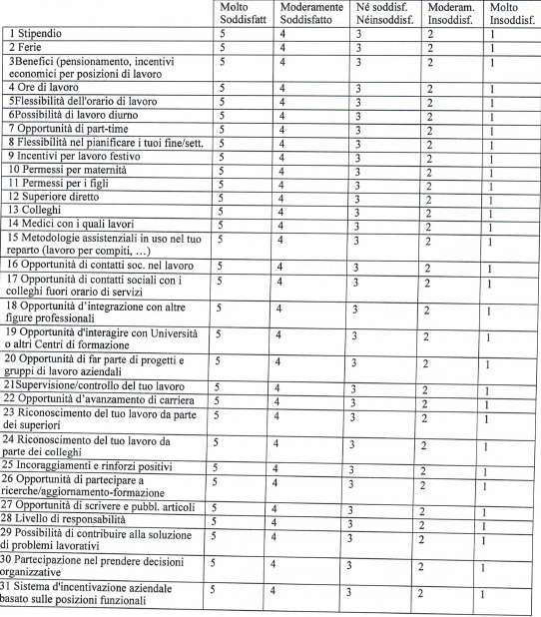
ALLEGATO 4: MMSS= MACCLOSKEY MUELLER SATISFACTION SCALE

Slide 14
FONTI BIBLIOGRAFICHE
Davide Cattaneo - LIUC – Università Cattaneo “ Complessità assistenziale ed intensità di cura: opportunità o minaccia per l'organizzazione dell'attività assistenziale?”;
L.Natucci- Azienda USL 2 Lucca, “Esiti del modello di intensità di cure sulla popolazione anziana”;
M.T.Ranieri- OPI Ravenna-Forlì-Cesena, “Modelli organizzativi dell'assistenza infermieristica”;
CPSI F. Trecca-DAIORT (Direzione Assistenza infermieristica, ostetrica, riabilitativa e tecnica), “Progetto di revisione organizzativa : Dal Functional Nursing al Modular Nursing”.
Notes:
1/28/2021
14
14

Slide 15


GRAZIE PER L’ATTENZIONE!

